Slide 1
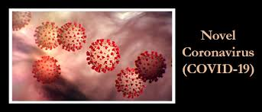
برگرفته از سایت کتابخانه ملی امریکا
کرونا ویروس چیست؟(COVID19)
Coronavirus ها علل شایع سرماخوردگی و عفونت های دستگاه تنفسی هستند. در اواخر سال 2019 ، نوع جدیدی از کروناویروس باعث بیمار شدن مردم در چین شد. برخی از اولین موارد در افرادی که از بازاری که به فروش غذاهای دریایی زنده و حیوانات مراجعه کرده بودند ، تشخیص داده شد.
علائم و نشانه های کروناویروس چیست؟(COVID19)
کروناویروس باعث تب، سرفه و مشکل در تنفس می شود. علائم شبیه افراد مبتلا به سرماخوردگی یا آنفلوآنزا است. این علائم معمولاً بین 2 تا 14 روز پس از ابتلا به عفونت شروع می شود. این ویروس در بعضی از افراد می تواند جدی تر باشد ، به خصوص اگر بیمار یا دارای مشکلات زمینه ای باشند.
آیا کروناویروس جدید برای بچه ها خطرناک است؟
کارشناسان هنوز درحال آموختن در رابطه با COVID19 هستند، بنابراین ما هنوز اطلاعات زیادی در مورد آن نداریم. موارد ابتلا به ویروس در کودکان به مراتب کمتر است. بیشتر آنها آلودگی را از کسی که با او زندگی می کردند یا یکی از اعضای خانواده گرفته بودند. به نظر می رسد این ویروس نسبت به بزرگسالان یا افراد مسن باعث آلودگی خفیف در کودکان می شود.

Slide 2
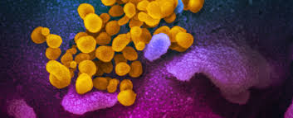
چگونه کروناویروس پخش می شود؟
کارشناسان هنوز در حال بررسی چگونگی شیوع انتشار بیماری COVID19 هستند.
بطور کلی، کرونا ویروس ها می توانند از فردی به فرد دیگر منتقل شوند؛ در هنگام سرفه یا عطسه ، از طریق قطرات ارسال شده به هوا پخش می شوند. برخی از افراد که مبتلا به COVID-19 شدند با دیگران که این ویروس را داشتند ، زندگی می کردند.
COVID 19
آیا ویروس به آسانی گسترش می یابد؟
برخی ویروس ها مانند سرخک بسیار مسری هستند (به راحتی گسترش می یابند) ، در حالی که سایر ویروس ها به همان راحتی گسترش نمی یابند. نکته دیگر این است که آیا گسترش پایدار است؛ یعنی به طور مداوم و بدون توقف گسترش می یابد؟
متاسفانه به نظر می رسد ویروس ناشی از COVID-19 در جامعه به راحتی و به طور پایدار گسترش می یابد.

Slide 3
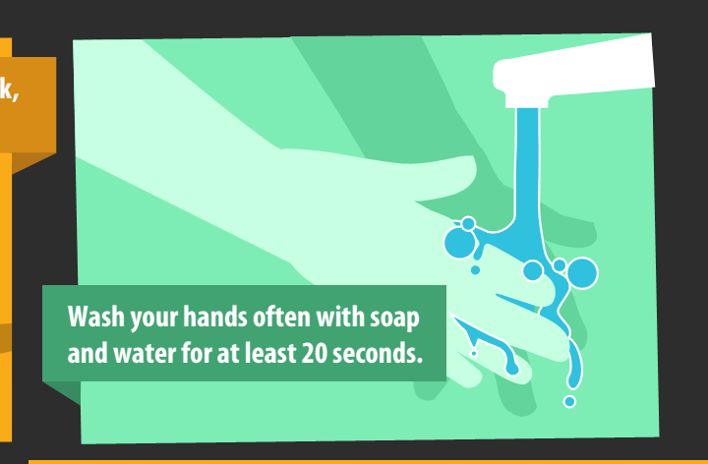
چگونه می توانم خودم را از COVID-19 محافظت کنم؟
بهترین راه برای جلوگیری از ابتلا به COVID-19 جلوگیری از قرار گرفتن در معرض آن است؛ به معنی دوری از مناطق شیوع یافته و افرادی که به آن مبتلا شده اند.
همچنین می توانید اقدامات روزمره ای را انجام دهید که به جلوگیری از شیوع بیماری های تنفسی کمک می کند:
دستان خود را حداقل 20 ثانیه به طور مرتب با آب و صابون بشویید.
وقتی بیمار هستید در خانه بمانید مگر برای دریافت مراقبتهای پزشکی

Slide 4
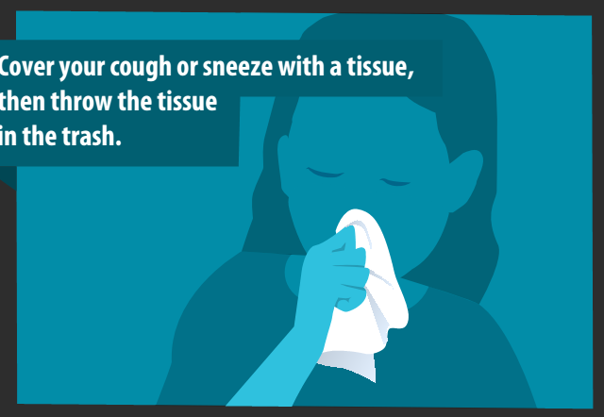
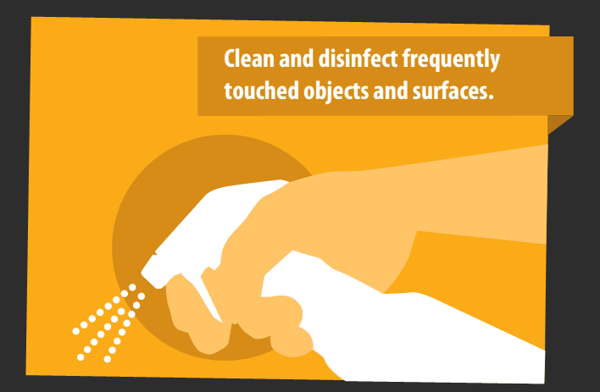
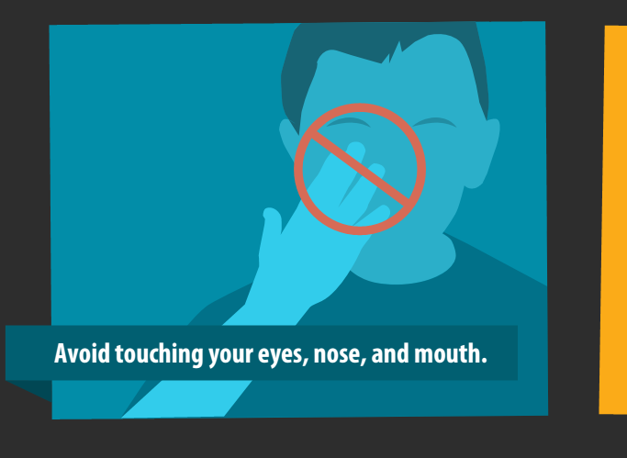
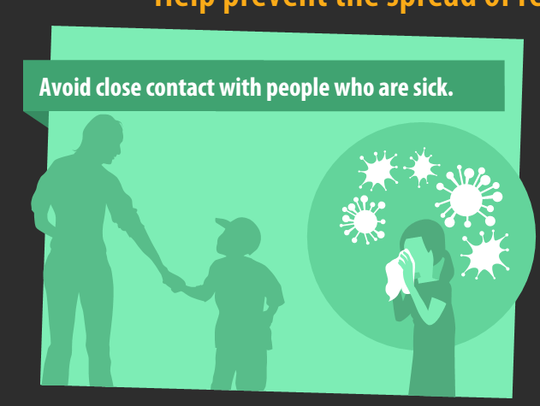
بینی و دهان خود را هنگام عطسه یا سرفه با
یک دستمال بپوشانید.
اشیا و سطوحی که اغلب لمس می شوند را تمیز و ضد عفونی کنید.
از دست زدن به چشم، بینی و دهان خود با دست های نشسته جدا خودداری کنید.
با افرادی که مریض هستند تماس نزدیک برقرار نکنید.
available from:
https://vsearch.nlm.nih.gov/vivisimo/cgi-bin/query-meta?v%3afile=viv_oRA8wG&server=pvlbsrch11&v%3astate=root%7croot&url=https%3a%2f%2fkidshealth.org%2fen%2fparents%2fcoronavirus.html&rid=Ndoc1&v%3aframe=redirect&v%3aredirect-hash=eda138a6a56902488af4ab37e009e4d7&{February 28, 2020}

